Slide 1

Como você chega?
🙄
1
Boas-vindas!
🫠
2
Esteja confortável, pegue uma água e se acomode em um local tranquilo que já começamos.
😄
3

Slide 2
Esta aula será
gravada
Notes:
Colocar todas las clases.

Slide 3
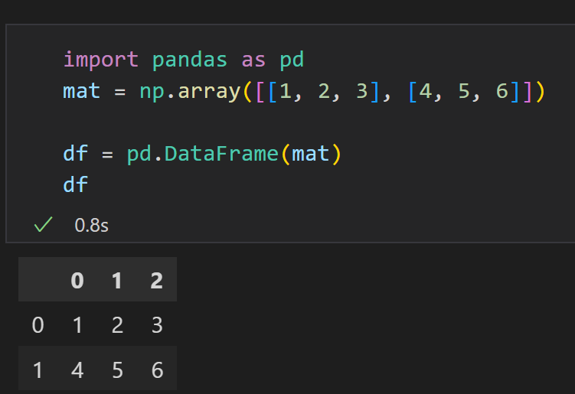
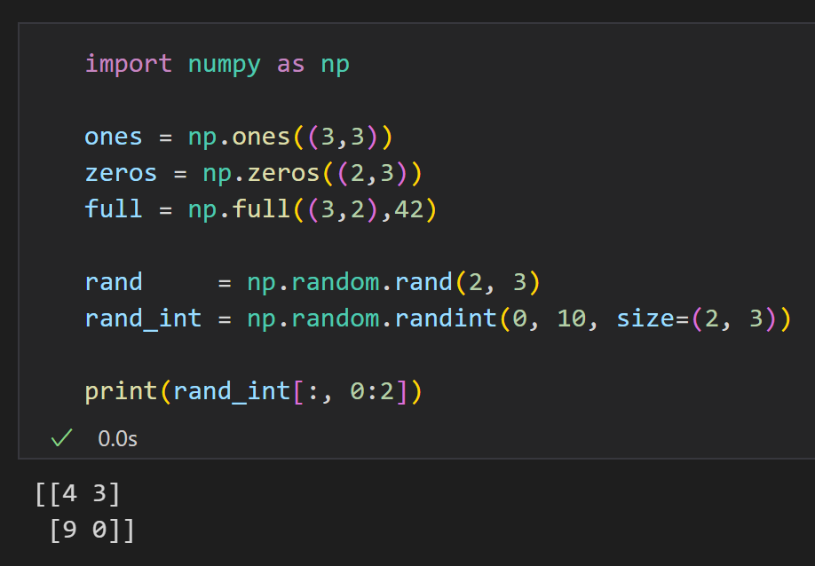
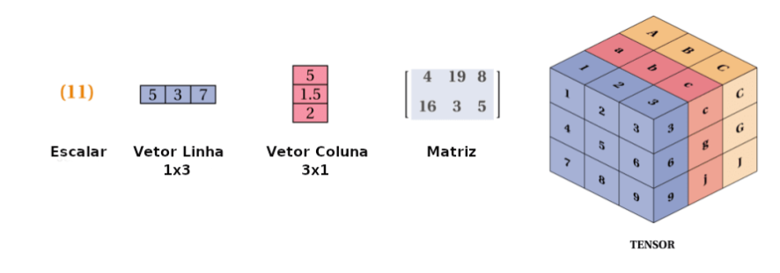
Resumo
da aula anterior
Tensor (ndarray):
Pandas
NumPy
Notes:
Obligatoria siempre. Completar el resumen con palabras claves de lo visto. En caso de cerrar con el “mapa de conceptos” se puede sacar.

Slide 4
Perguntas?
Notes:
Obligatoria. Se sugiere ubicar al finalizar la explicación de algún tema, para abrir formalmente el espacio de preguntas y ordenar la interacción.

Slide 5
Aula 08. PYTHON
Manipulações de dados com Pandas I
Notes:
Obligatoria siempre

Slide 6

Objetivos da aula
Aprofundamento da biblioteca Pandas
leitura e escrita de arquivos;
Indexação e filtros em dataframes;
Analisando o DataFrame;
Operações com string em Pandas.
O que são missing values?
Notes:
Obligatoria siempre. Indican aquello que se pretende que el estudiante logre con la clase. Recuerda que se enuncian en principio con el verbo en infinitivo delante (por ejemplo: “Comprender…”, “Analizar…”, “conocer…”, etc). Se debe destacar en negrita el verbo. Los objetivos deben ser concretos, medibles y coherentes con los contenidos.

Slide 7
Pandas
Notes:
Obligatoria. Se sugiere ubicar al finalizar la explicación de algún tema, para abrir formalmente el espacio de preguntas y ordenar la interacción.

Slide 8

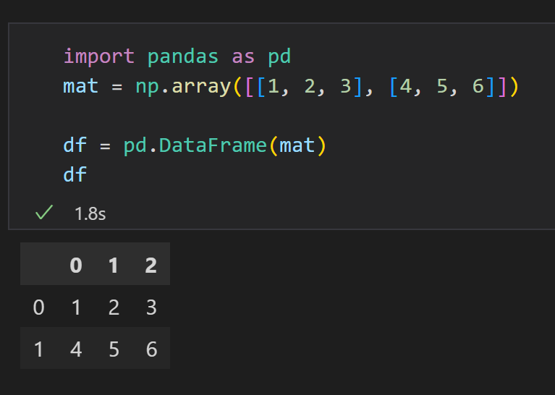
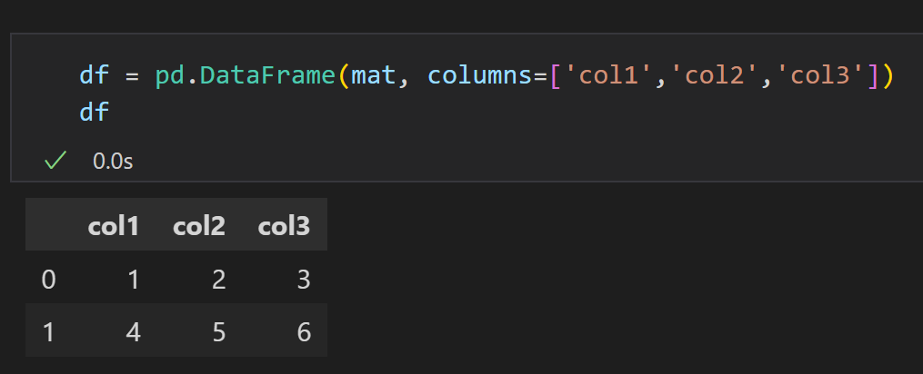

Relembrando……
Pandas - DataFrame
DataFrame é uma estrutura de dados bidimensional que pode armazenar dados de diferentes tipos em diferentes colunas.
Cada coluna ou linha pode ser relacionada a uma Serie, portanto DataFrame é a junção de várias Series.
Notes:
Usar para slides de texto e imagen. Si no alcanza, no sobrecargar, usar otra con el mismo título para indicar que continúa el mismo módulo.

Slide 9
Leitura e Escrita

Slide 10
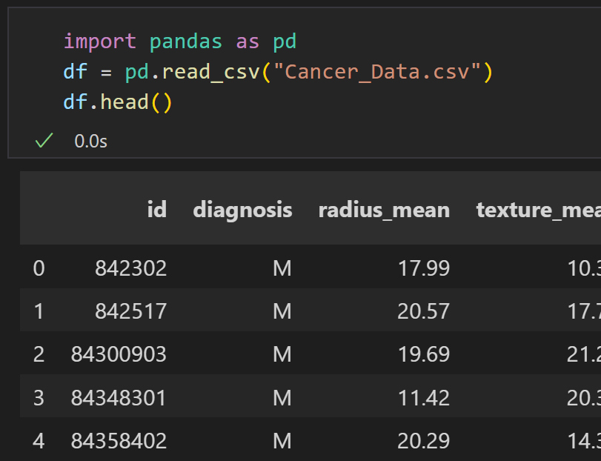
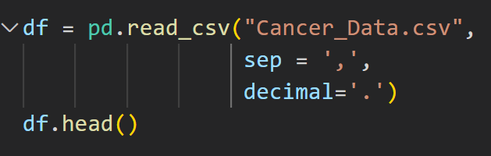
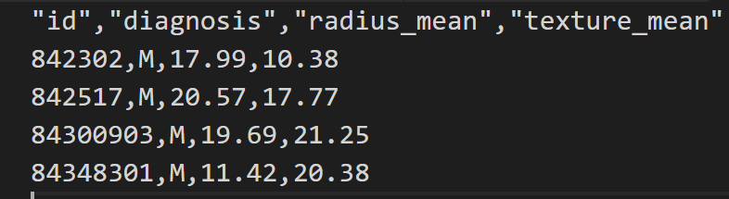
read_csv
read_csv() para ler arquivos CSV e outros formatos de dados estruturados.
sep: o separador de campo usado no arquivo CSV ( , ; | )
decimal: caractere de separação da casa decimal ( , . )
formato de um arquivo csv
Notes:
Usar para slides de texto e imagen. Si no alcanza, no sobrecargar, usar otra con el mismo título para indicar que continúa el mismo módulo.

Slide 11
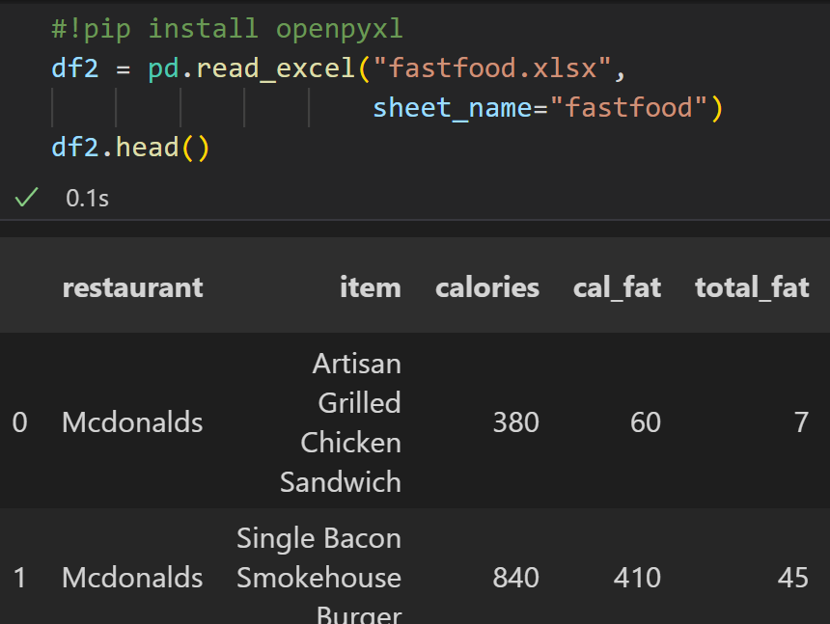
read_excel
read_excel() para ler um arquivo Excel
podemos especificar o nome da planilha que deseja ler passando o argumento sheet_name
**necessário instalar a biblioteca openpyxl no windows
Notes:
Usar para slides de texto e imagen. Si no alcanza, no sobrecargar, usar otra con el mismo título para indicar que continúa el mismo módulo.

Slide 12
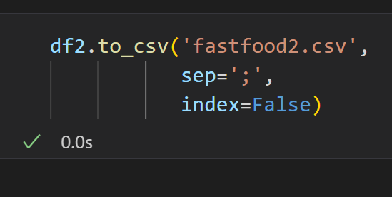
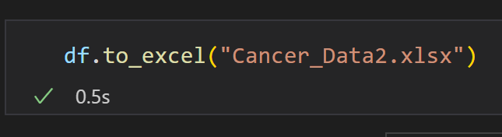
Escrita
Pandas oferece várias funções para escrever DataFrames em arquivos e formatos diferentes. As principais são:
to_csv(): escreve um DataFrame em um arquivo CSV
to_excel(): escreve um DataFrame em um arquivo Excel.
Notes:
Usar para slides de texto e imagen. Si no alcanza, no sobrecargar, usar otra con el mismo título para indicar que continúa el mismo módulo.

Slide 13
Índice e colunas

Slide 14
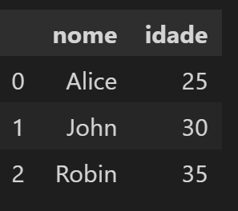
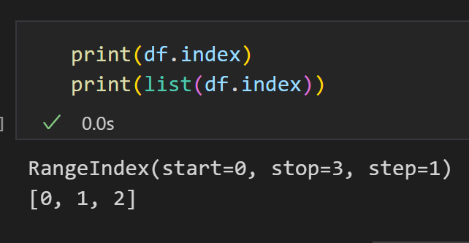
Index
O index é uma sequência de rótulos que identifica exclusivamente cada linha do DataFrame. O índice pode ser numérico, como um array de inteiros, ou pode ser uma sequência de rótulos, como uma lista de strings.
Notes:
Usar para slides de texto e imagen. Si no alcanza, no sobrecargar, usar otra con el mismo título para indicar que continúa el mismo módulo.

Slide 15
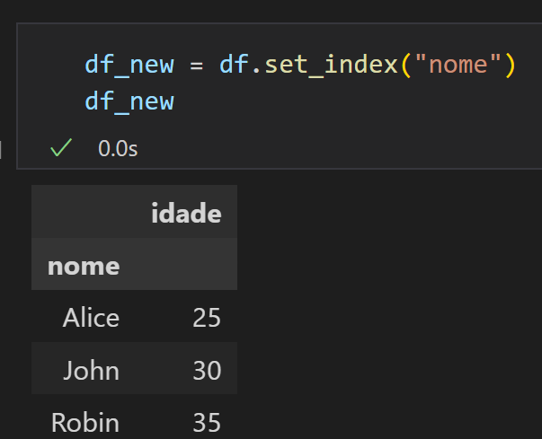
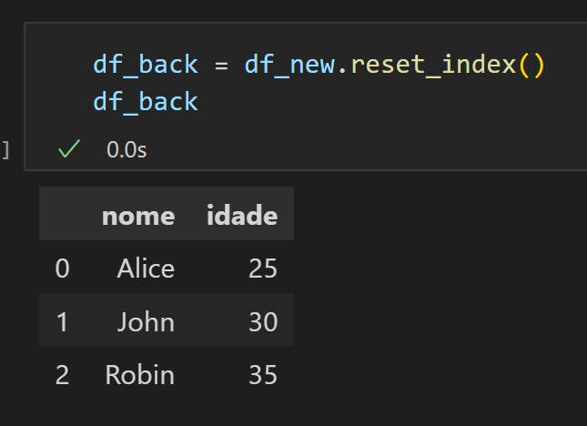
Index
O método set_index() define uma ou mais colunas existentes como o novo índice do DataFrame.
O método reset_index() remove o índice atual e cria um novo índice numérico, começando do 0
Utilize o argumento drop=True para remover o index.
Notes:
Usar para slides de texto e imagen. Si no alcanza, no sobrecargar, usar otra con el mismo título para indicar que continúa el mismo módulo.

Slide 16
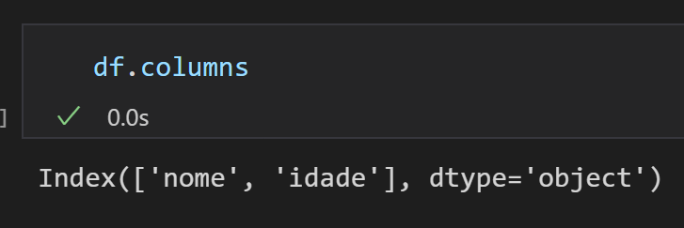
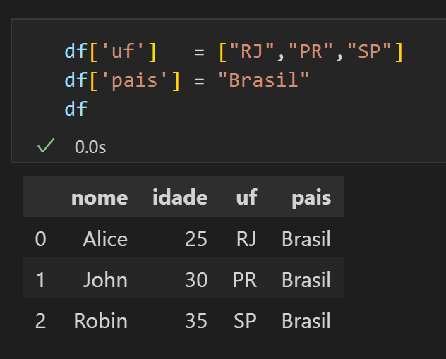
Columns
O Atributo columns retorna o nome das colunas do dataframe.
Utilize colchetes para criar novas colunas
Notes:
Usar para slides de texto e imagen. Si no alcanza, no sobrecargar, usar otra con el mismo título para indicar que continúa el mismo módulo.

Slide 17
Filtros, loc e iloc

Slide 18
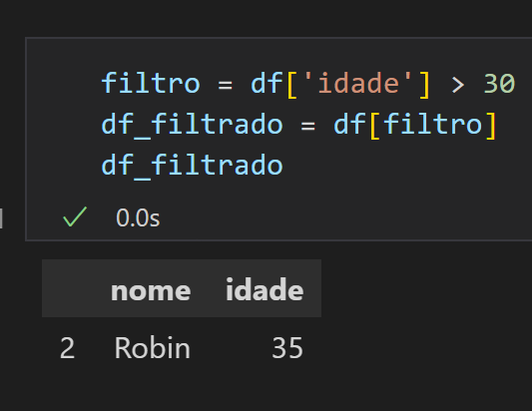
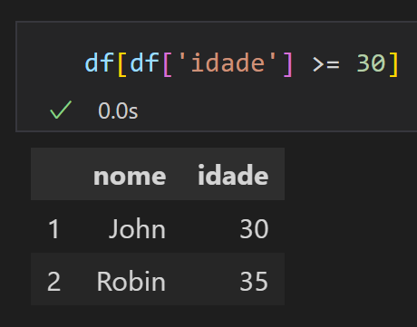
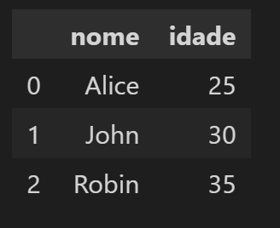
Filtros
Filtrar dados com base em uma condição booleana. A condição é uma série booleana que tem o mesmo comprimento que o DataFrame e é usada para selecionar as linhas que satisfazem a condição.
Notes:
Usar para slides de texto e imagen. Si no alcanza, no sobrecargar, usar otra con el mismo título para indicar que continúa el mismo módulo.

Slide 19
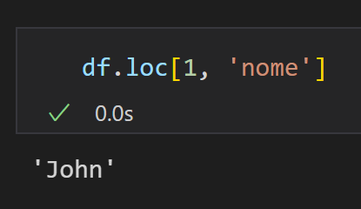
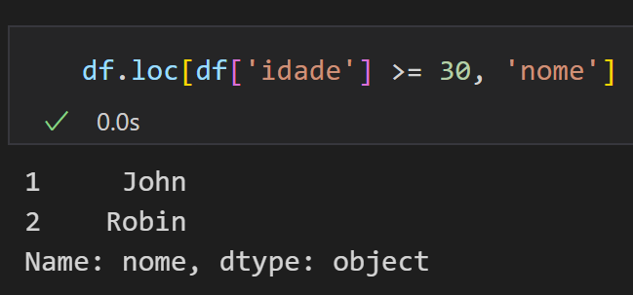
loc
É usado para acessar linhas e colunas em um DataFrame usando rótulos. O método aceita dois parâmetros:
O primeiro parâmetro especifica as linhas que devem ser acessadas
O segundo parâmetro especifica as colunas que devem ser acessadas.
Notes:
Usar para slides de texto e imagen. Si no alcanza, no sobrecargar, usar otra con el mismo título para indicar que continúa el mismo módulo.

Slide 20
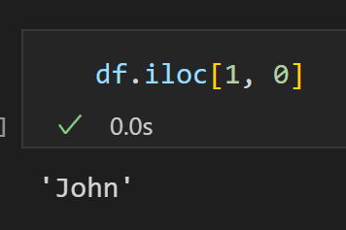
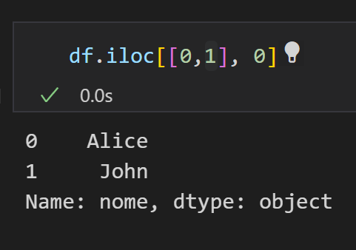
iloc
É usado para acessar linhas e colunas em um DataFrame usando índices inteiros. O método aceita dois parâmetros:
O primeiro parâmetro especifica as linhas que devem ser acessadas
O segundo parâmetro especifica as colunas que devem ser acessadas.
Tanto loc quanto iloc podem ser usados para fazer seleções de linhas e colunas em um DataFrame, mas a diferença é que o primeiro usa rótulos enquanto o segundo usa índices inteiros.
Notes:
Usar para slides de texto e imagen. Si no alcanza, no sobrecargar, usar otra con el mismo título para indicar que continúa el mismo módulo.

Slide 21
Analisando o DataFrame

Slide 22
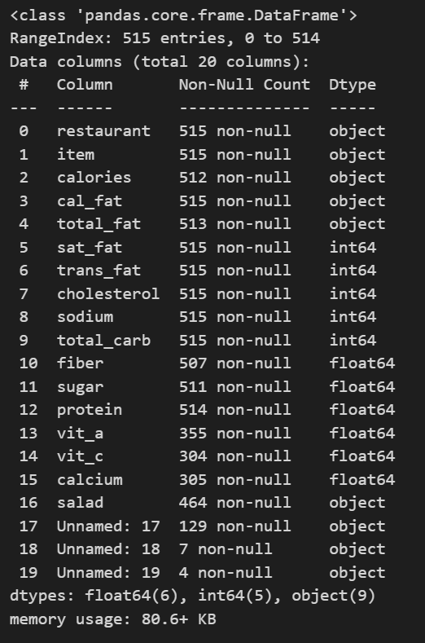
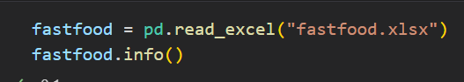
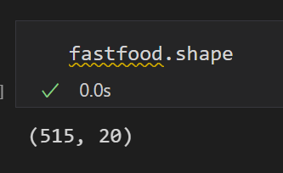
Info
A função fornece informações básicas sobre um DataFrame, como:
número de linhas e colunas;
o tipo de dados de cada coluna;
quantidade de memória utilizada;
a quantidade de valores ausentes em cada coluna.
Notes:
Usar para slides de texto e imagen. Si no alcanza, no sobrecargar, usar otra con el mismo título para indicar que continúa el mismo módulo.

Slide 23
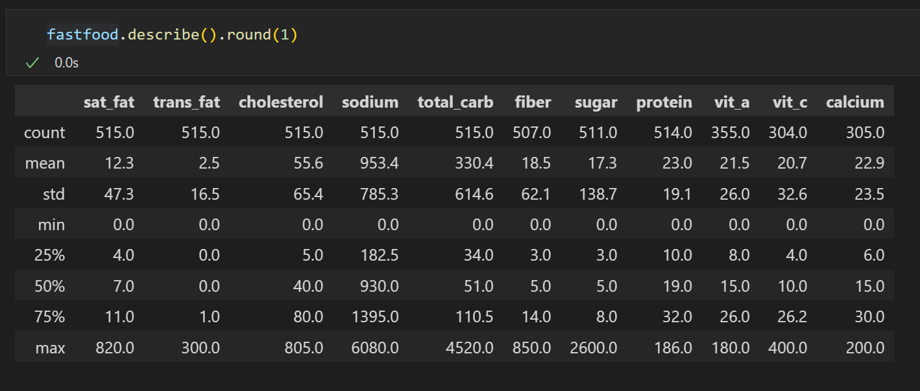
Describe
Função que fornece estatísticas descritivas sobre um DataFrame, como: a média, mediana, desvio padrão, valor mínimo, valor máximo, contagem de valores não nulos, a distribuição dos dados de cada coluna numérica.
A função "round()" é usada para arredondar os valores em um DataFrame para um determinado número de casas decimais.
Notes:
Usar para slides de texto e imagen. Si no alcanza, no sobrecargar, usar otra con el mismo título para indicar que continúa el mismo módulo.

Slide 24
Valores ausentes
ou missing values?

Slide 25

Missing Values
"missing values" (valores ausentes) referem-se a valores que não estão presentes em um conjunto de dados, geralmente indicados por um valor especial, como "NaN" (not a number) ou "None".
Os valores ausentes podem ocorrer por vários motivos, como erros de coleta de dados, problemas técnicos ou simplesmente porque o valor é desconhecido.
Notes:
Usar para slides de texto e imagen. Si no alcanza, no sobrecargar, usar otra con el mismo título para indicar que continúa el mismo módulo.

Slide 26
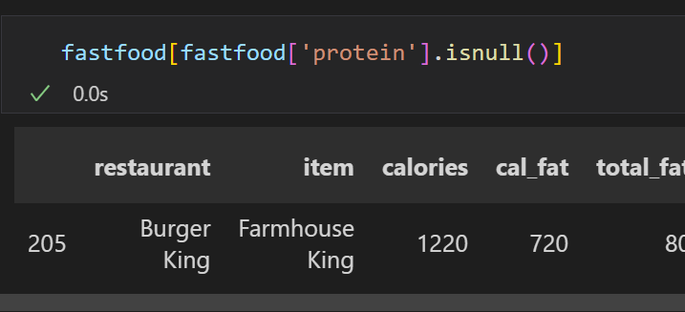
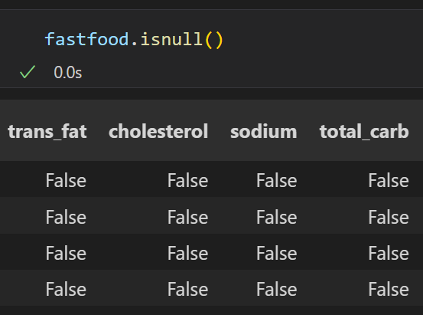
Missing Values - isnull
isnull() é usada para identificar os valores ausentes em um DataFrame. retorna um DataFrame booleano do mesmo tamanho do DataFrame original, onde cada elemento é "True" se o valor for ausente (NaN) e "False" caso contrário.
Notes:
Usar para slides de texto e imagen. Si no alcanza, no sobrecargar, usar otra con el mismo título para indicar que continúa el mismo módulo.

Slide 27
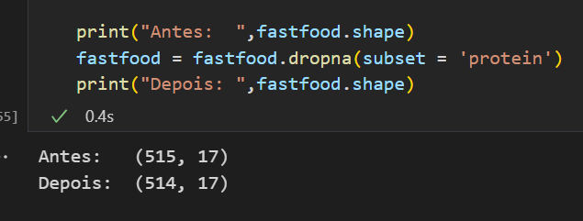
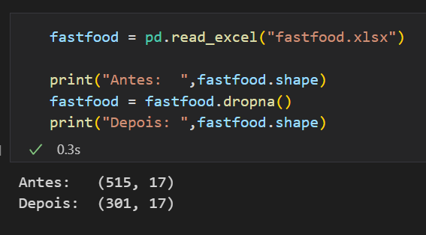
Missing Values - dropna
dropna() é usado para eliminar linhas ou colunas inteiras que contenham valores ausentes.
Veremos mais sobre missing values no decorrer do curso! 😉
Notes:
Usar para slides de texto e imagen. Si no alcanza, no sobrecargar, usar otra con el mismo título para indicar que continúa el mismo módulo.

Slide 28

☕
Break
5 minutos e voltamos!
Notes:
Obligatoria siempre. A la hora del Break, entre 5 y 10 minutos. Considerar ubicar este espacio en un momento adecuado de la clase. Al volver, mostrar los resultados de la pregunta del anterior slide y generar un breve intercambio.

Slide 29

☕
Break
10 minutos e voltamos!
Notes:
Obligatoria siempre. A la hora del Break, entre 5 y 10 minutos. Considerar ubicar este espacio en un momento adecuado de la clase. Al volver, mostrar los resultados de la pregunta del anterior slide y generar un breve intercambio.

Slide 30
Operações com String

Slide 31
Operações com String
O Pandas oferece uma variedade de funções para trabalhar com strings em colunas de um DataFrame. Essas funções são chamadas de métodos de string e podem ser usadas para realizar operações de manipulação de strings em uma ou mais colunas do DataFrame. Muito semelhante às operações que já estudamos.
Notes:
Usar para slides de texto e imagen. Si no alcanza, no sobrecargar, usar otra con el mismo título para indicar que continúa el mismo módulo.

Slide 32
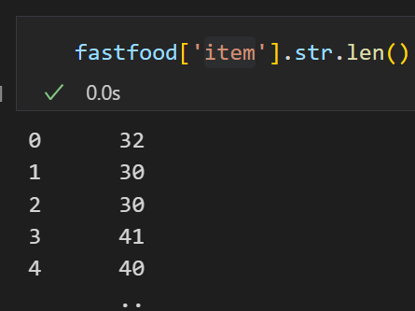
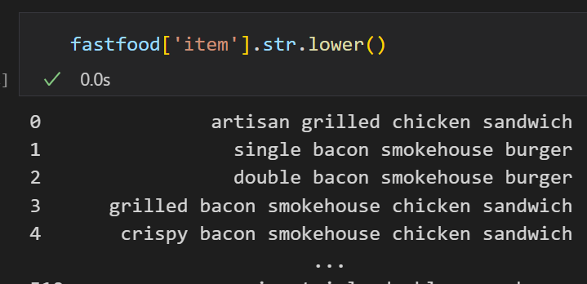
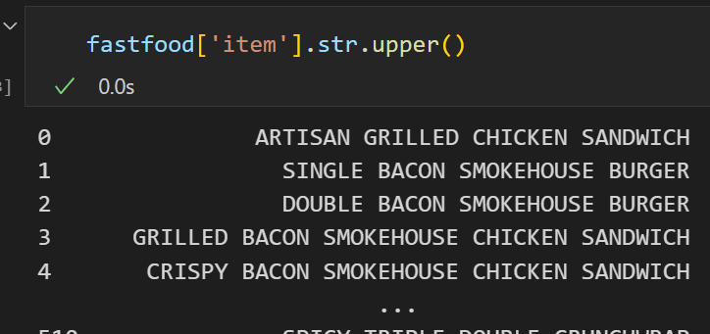
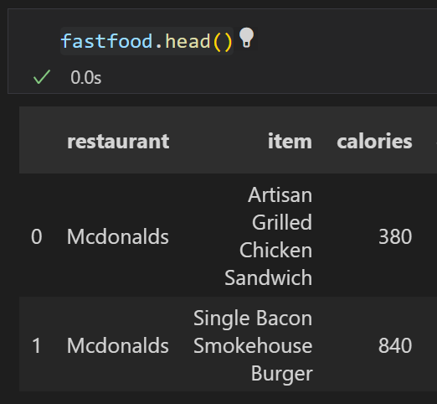
Operações com String
str.len(): retorna o comprimento de cada elemento da coluna de string.
str.lower() e str.upper(): converte todas as letras em minúsculas ou maiúsculas, respectivamente.
Notes:
Usar para slides de texto e imagen. Si no alcanza, no sobrecargar, usar otra con el mismo título para indicar que continúa el mismo módulo.

Slide 33
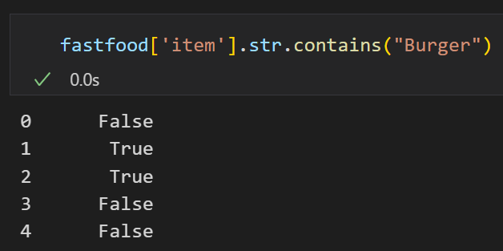
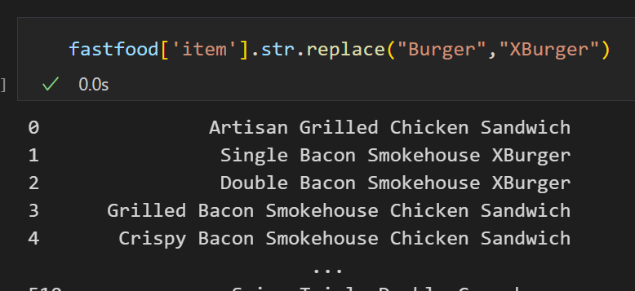
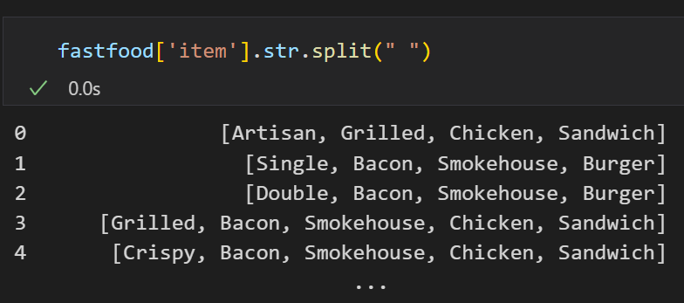
Operações com String
str.replace(): substitui um valor por outro em uma coluna de string.
str.contains(): verifica se uma string específica está presente em uma coluna de string e retorna uma série booleana.
str.split(): divide uma string em substrings com base em um separador e retorna uma série de listas.
Notes:
Usar para slides de texto e imagen. Si no alcanza, no sobrecargar, usar otra con el mismo título para indicar que continúa el mismo módulo.

Slide 34

Para Praticar!
Duração: 20 minutos
Notes:
Usar para Actividades en clase.

Slide 35
ATIVIDADE EM SALA
Para Praticar
Abra o arquivo "Cancer_Data.csv", conte quantos linhas o dataframe possui com a coluna diagnosis = 'B'.
Substitua a coluna diagnosis seguindo a regra:
“B” para “benign cancer”
“M” para “malignant cancer”
Filtre os IDs dos "malignant cancer" com raio maior que 25.
Notes:
Usar para las subsiguientes slides de Actividades en clase.

Slide 36
Perguntas?
Notes:
Obligatoria. Se sugiere ubicar al finalizar la explicación de algún tema, para abrir formalmente el espacio de preguntas y ordenar la interacción.

Slide 37
Como foi a aula?
1
2
3
Que bom
Que pena
Que tal
O que foi super legal na aula e podemos sempre trazer para as próximas?
O que você acha que não funcionou bem e precisamos melhorar?
Qual sugestão deveríamos tentar em próximas aulas?

Slide 38

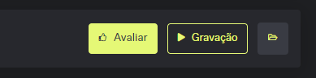

O que você achou da aula?
Deixe sua opinião!
Acesse a plataforma
Vá na aula do dia
Clique em Avaliar
Seu feedback vale pontos para o Top 10!! 😎
Notes:
Utilizar em todas as aulas

Slide 39

Desafio Nintendo
DESAFIO OBRIGATÓRIO
Notes:
Usar para desafíos entregables.

Slide 40
DESAFIO OBRIGATÓRIO
Desafio Nintendo
Aspectos a incluir
Abra o arquivo "best-selling game consoles.xlsx" em um dataframe.
Substitua a palavra "NES" por "Nintendinho" no nome dos consoles e deixe todos os nomes em maiúsculos.
Filtre o nome dos consoles com data de release depois de 2010.
De um describe e info da base, substitua os missing values pela string "missing".
Filtre os consoles que foram descontinuados a menos de 2 anos da data de release.
Notes:
Desarrollo de un desafío entregable.

Slide 41
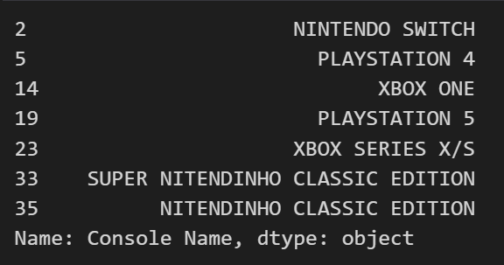
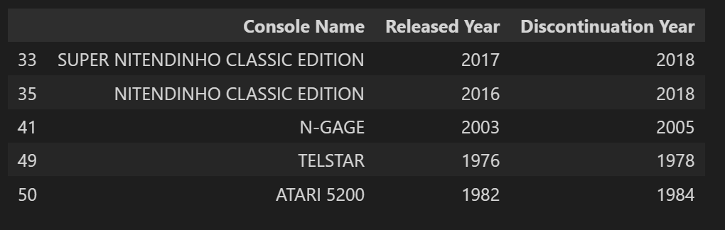
DESAFIO OBRIGATÓRIO
Desafio
Exemplo saída Exercício 3:
Exemplo saída Exercício 5:
Notes:
Desarrollo de un desafío entregable.

Slide 42
Resumo
da aula de hoje
read_excel, read_csv e to_csv;
Indexação, filtros, loc e iloc;
Métodos info() e describe();
Métodos isNull() e fillNa();
Notes:
Obligatoria siempre. Completar el resumen con palabras claves de lo visto. En caso de cerrar con el “mapa de conceptos” se puede sacar.

Slide 43

Ainda quer saber mais?
Recomendamos o
seguinte material

Slide 44
MATERIAL AMPLIADO
Recursos multimídia
Seus primeiros passos como Data Scientist: Introdução ao Pandas! | Data Hackers
Notes:
Colocar el link de los recursos en el nombre de cada uno, así son autocontenidos y transparentes.
Usar para que los estudiantes puedan explorar en sus casas los recursos vistos en clase: libros, artículos, herramientas, websites, videos (ajenos a Coder)
Enviar el contenido a integrar a contenidos@coderhouse.com para que lo podamos incluir en el Repositorio.
El material recomendado es únicamente a modo de sugerencia. Coderhouse no brinda este material por estar sujeto a derechos de autor.

Slide 45
🎓
Obrigado por estudar conosco!
Notes:
Agregar al finalizar el curso.

